Slide 1



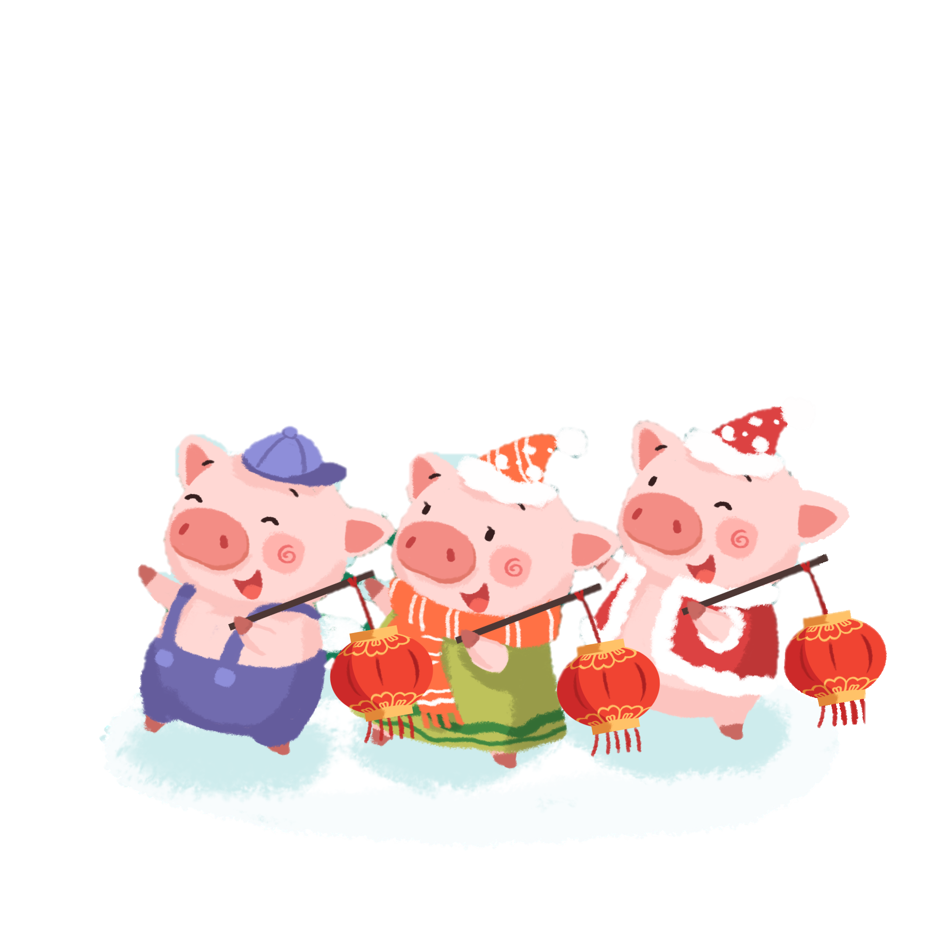
Toán
Luyện tập chung
SGK trang 137

Slide 2

  YÊU CẦU CẦN ĐẠT
  - Ôn luyện về cách hiện phép chia phân số
- Biết cách tính và viết gọn phép chia 1 phân số cho 1 số tự nhiên
- Rèn kĩ năng chia 2 phân số, viết gọn phép chia 1 phân số cho 1 số tự nhiên
- Vận dụng các kiến thức đã học để giải quyết các bài tập có liên quan

Slide 3
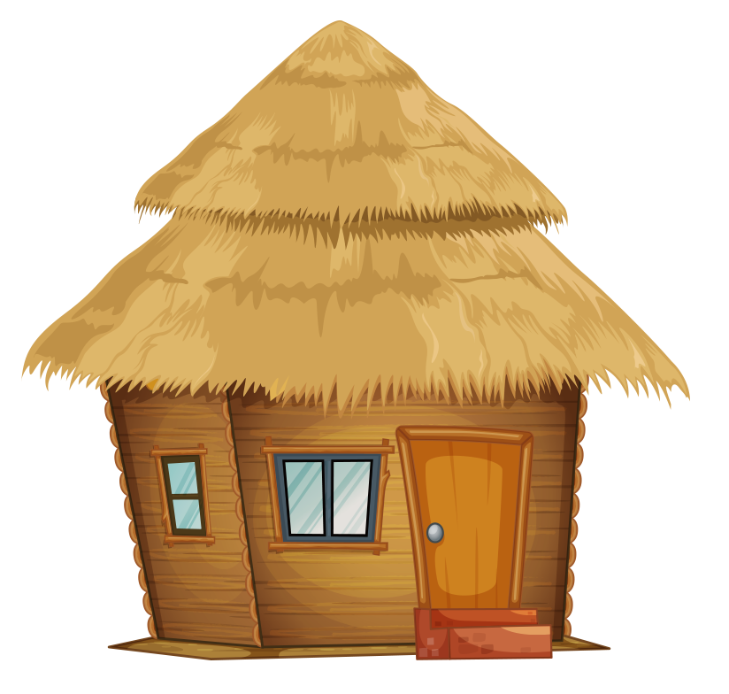
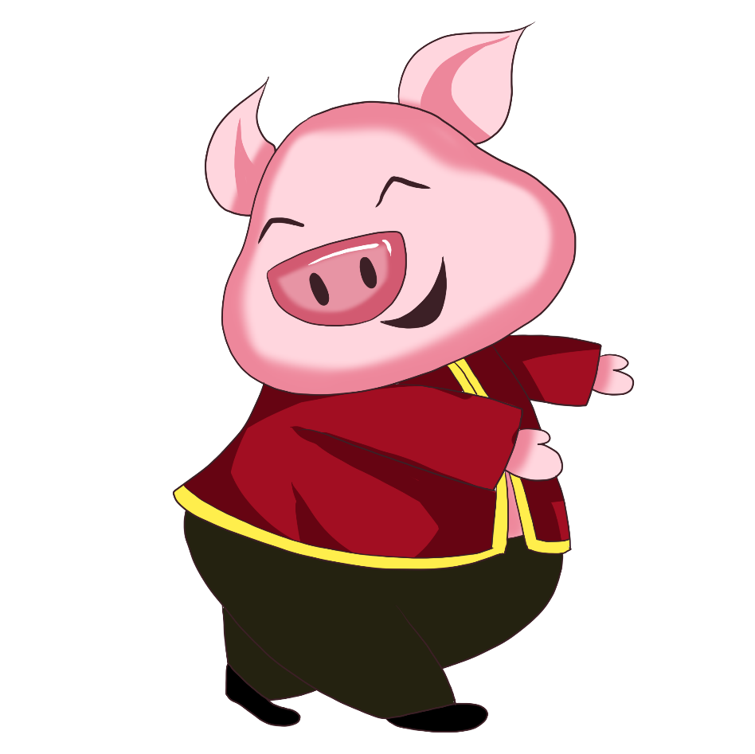
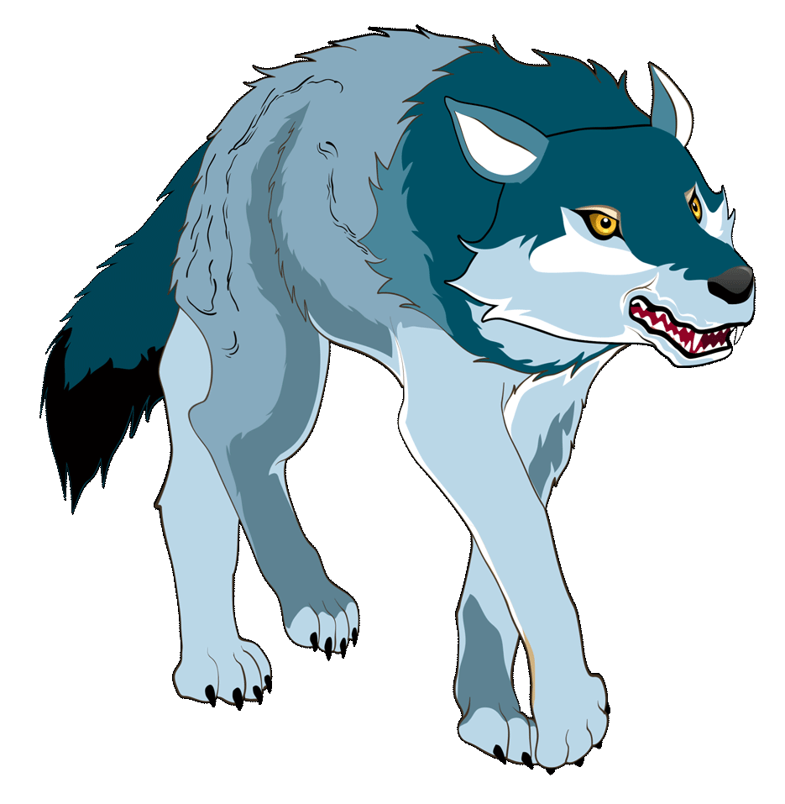

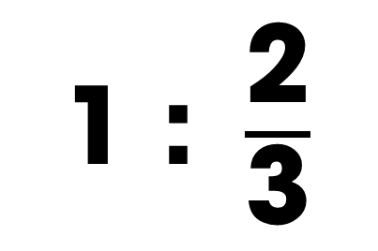







$$\frac{\text{5}}{\text{9}} \text{: }\frac{\text{4}}{\text{7}}$$
$$\text{= }\frac{\text{5}}{\text{9}} \text{x} \frac{\text{7}}{\text{4}}$$
$$\text{= }\frac{\text{35}}{\text{36}}$$
a/
Bài tập 1:
Tính
$$\frac{\text{1}}{\text{5}} \text{: }\frac{\text{1}}{\text{3}}$$
$$\text{= }\frac{\text{1}}{\text{5}} \text{x} \frac{\text{3}}{\text{1}}$$
$$\text{= }\frac{\text{3}}{\text{5}}$$
b/
$$\text{= }1 \text{x} \frac{\text{3}}{\text{2}}$$
$$\text{= }\frac{\text{3}}{\text{2}}$$
c/
1 $\text{: }\frac{\text{2}}{\text{3}}$

Slide 4
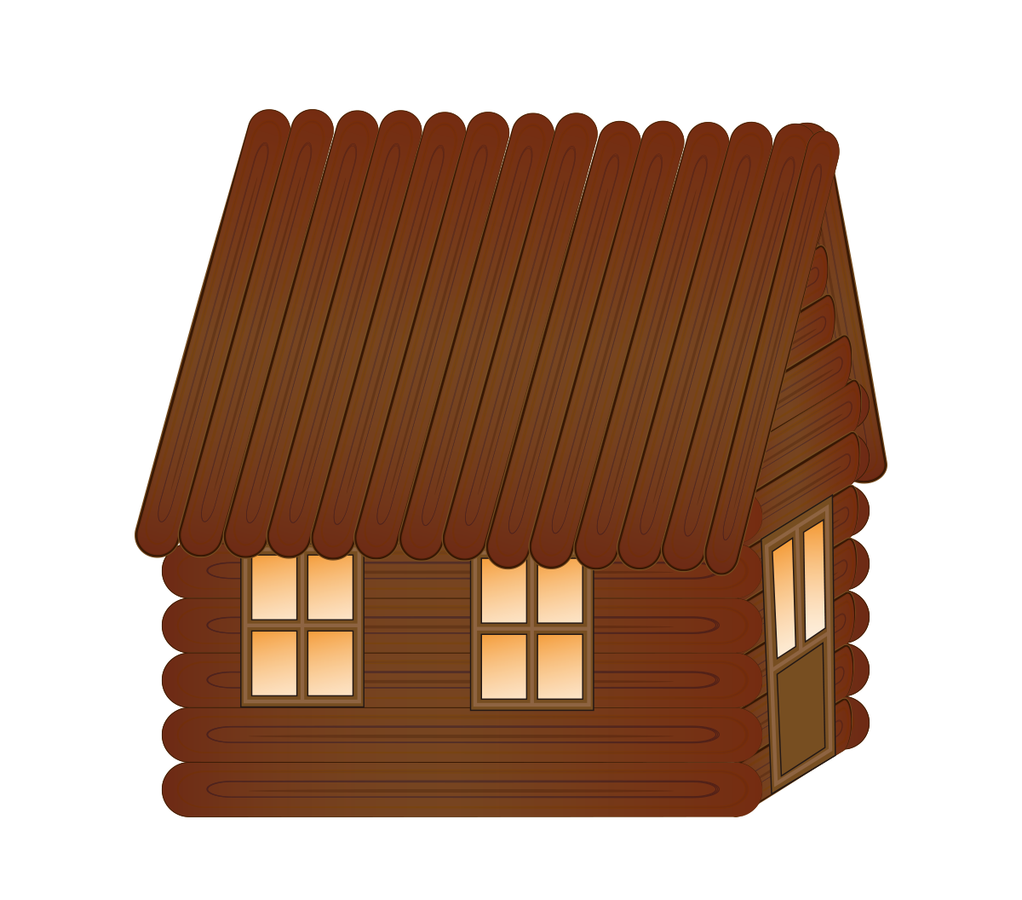








$$\frac{\text{3}}{\text{4}} \text{: 2}$$
$$\text{= }\frac{\text{3}}{\text{4}} \text{: }\frac{\text{2}}{\text{1}}$$
$$\text{= }\frac{\text{3}}{\text{4}} \text{x} \frac{\text{1}}{\text{2}}$$
$$\text{= }\frac{\text{3}}{\text{8}}$$
Mẫu:
Bài tập 2:
Tính (theo mẫu)
Ta có thể viết gọn như sau:
$$\frac{\text{3}}{\text{4}} \text{: 2}$$
$$\text{= }\frac{\text{3}}{\text{4 }\text{x}\text{ 2}}$$
$$\text{= }\frac{\text{3}}{\text{8}}$$

Slide 5









$$\frac{\text{5}}{\text{7}} \text{: 3}$$
$$\text{= }\frac{\text{5}}{\text{7 }\text{x}\text{ 3}}$$
$$\text{= }\frac{\text{5}}{\text{21}}$$
a/
Bài tập 2:
Tính (theo mẫu)
$$\frac{\text{1}}{\text{2}} \text{: 5}$$
$$\text{= }\frac{\text{1}}{\text{2 }\text{x}\text{ 5}}$$
$$\text{= }\frac{\text{1}}{\text{10}}$$
b/
$$\frac{\text{2}}{\text{4}}\text{ : 3}$$
$$\text{= }\frac{\text{1}}{\text{4 }\text{x}\text{ 3}}$$
$$\text{= }\frac{\text{1}}{\text{1}2}$$
c/

Slide 6
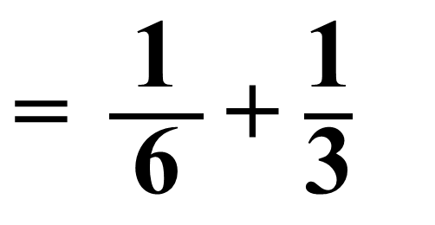
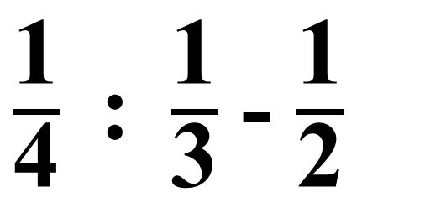

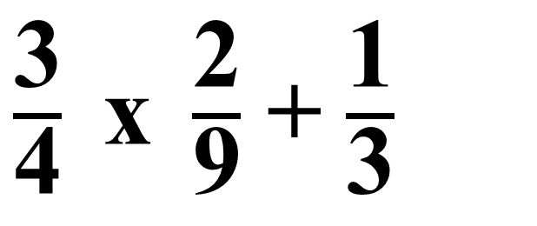


$\frac{\text{3}}{\text{4}} \text{x} \frac{\text{2}}{\text{9}}$ + $\frac{\text{1}}{\text{3}}$
$$\text{= }\frac{\text{1}}{\text{2}}$$
a/
$\text{= }\frac{ \text{1 }}{\text{6}}$+ $\frac{\text{1}}{\text{3}}$
Bài tập 3:
Tính
$\frac{\text{1}}{\text{4}}\text{ : }\frac{\text{1}}{\text{3}}$ - $\frac{\text{1}}{\text{2}}$
$$\text{= }\frac{\text{3}}{\text{4}}\text{ − }\frac{\text{1}}{\text{2}}$$
$$\text{= }\frac{\text{1}}{\text{4}}$$
b/

Slide 7
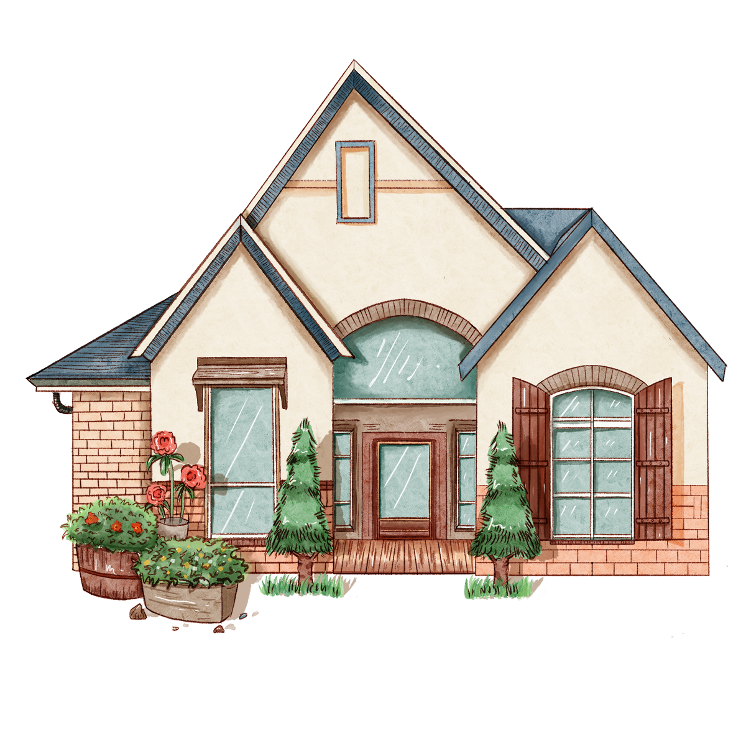

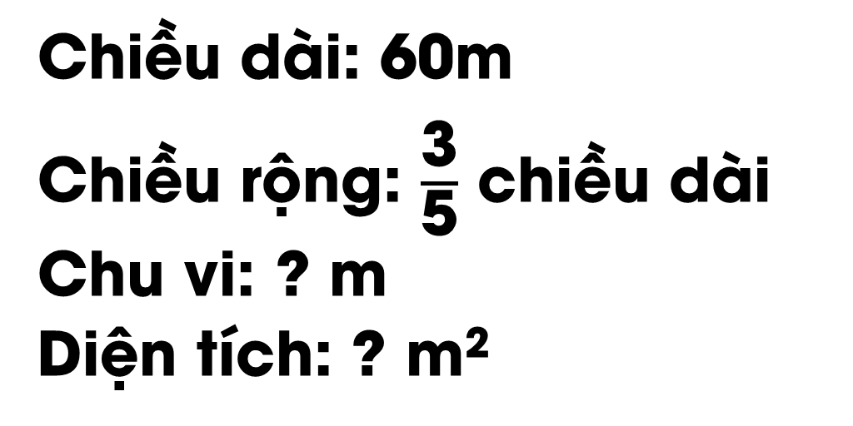
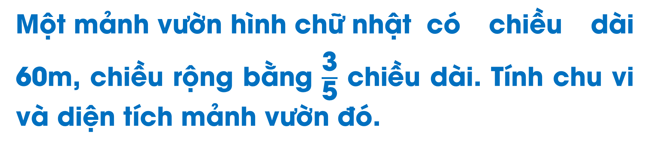
$\text{M}\text{ộ}\text{t} \text{m}\text{ả}\text{nh} \text{v}\text{ườ}\text{n} \text{h}\text{ì}\text{nh} \text{ch}\text{ữ }\text{nh}\text{ậ}\text{t}$có chiều dài 60m, chiều rộng bằng $\frac{\text{3}}{\text{5}}$ chiều dài. Tính chu vi và diện tích mảnh vườn đó.
Bài tập 4
Tóm tắt:
Chiều dài: 60m
Chiều rộng: $\frac{\text{3}}{\text{5}}$ chiều dài
Chu vi: ? m
Diện tích: ? m²

Slide 8

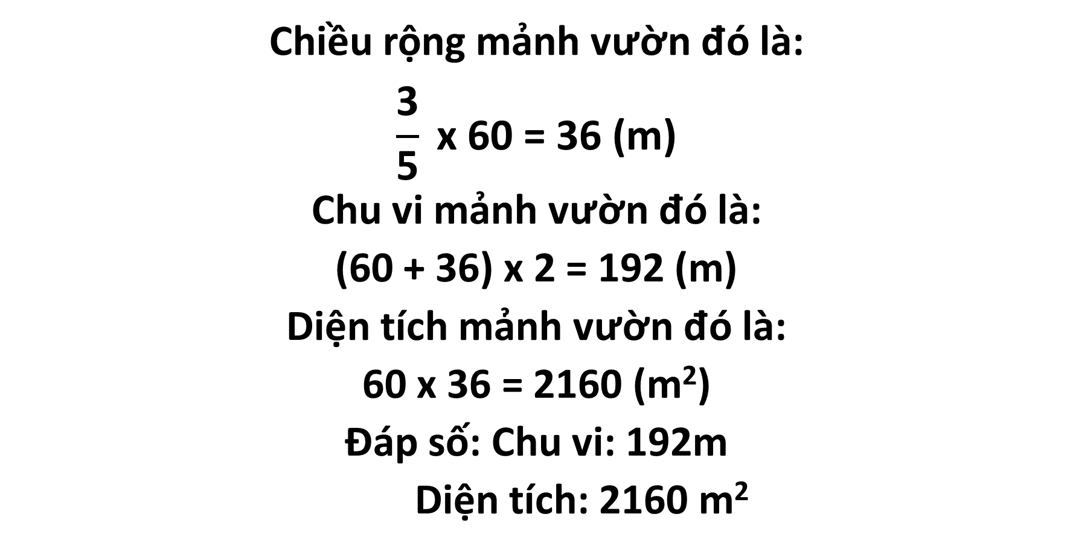
Bài giải
Chiều rộng mảnh vườn đó là:
$$\frac{\text{3}}{\text{5}} \text{x} \text{60 = 36 (}\text{m}\text{)}$$
Chu vi mảnh vườn đó là:
(60 + 36) x 2 = 192 (m)
Diện tích mảnh vườn đó là:
60 x 36 = 2160 (m²)
Đáp số: Chu vi: 192m
Diện tích: 2160 m²
Bài tập 3

Slide 9
Tạm biệt

